Slide 2
Être acteur de la protection de l'environnement et des personnes.
Notes:
11h30 – Francis Pithon

Slide 3
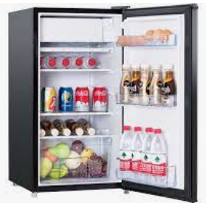
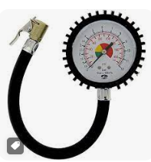
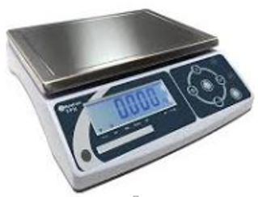
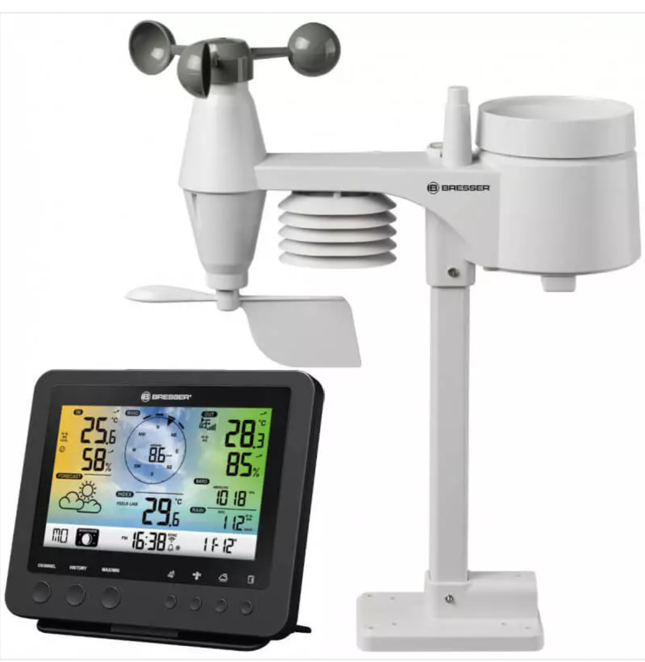
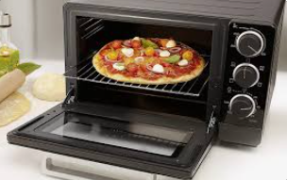
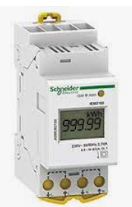
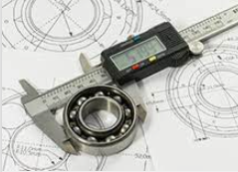
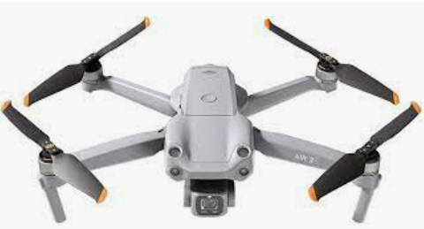
La mesure est partout, un marché en croissance continue

Slide 4
La mesure, au cœur de toutes les activités humaines, pour informer, contrôler, piloter, analyser
Environnement
Alimentation
Santé
Énergie
Transport
Équipements du quotidien
Industries
Analyse

Slide 5
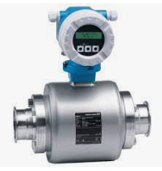
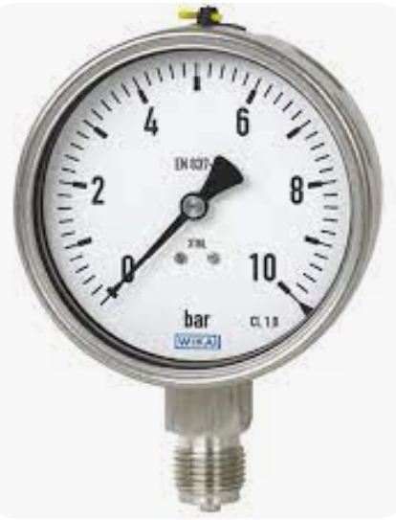
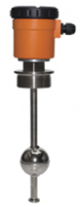
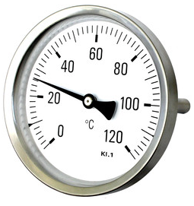
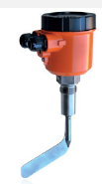
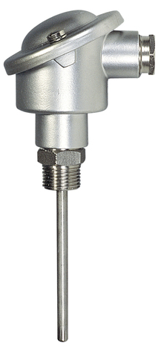
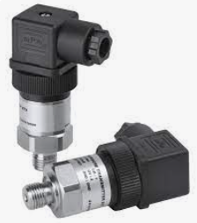
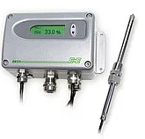
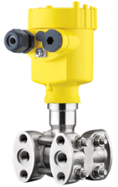
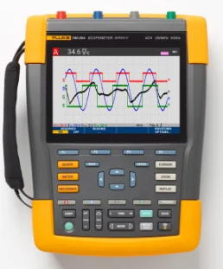
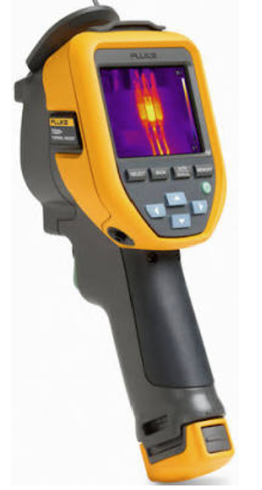
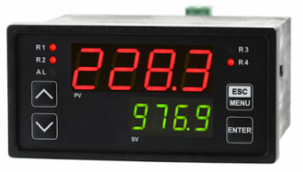
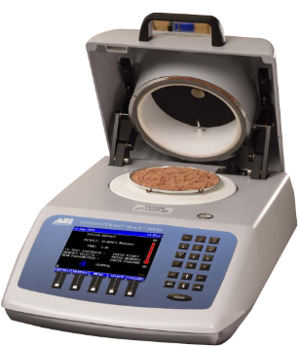
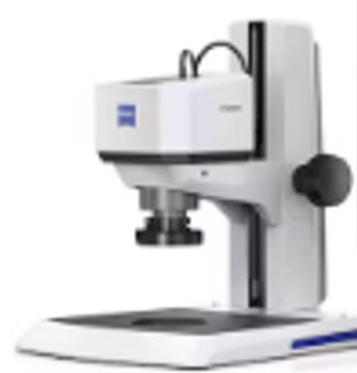
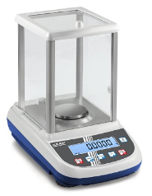
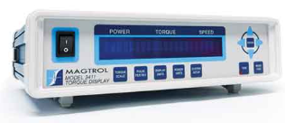
Des produits et services pour mesurer et analyser
Pression
Température
Humidité
Débit
Niveau
Dimensionnel
Force
Poids
Distance
Vitesse
Accélération
Électricité
Son
Lumière
Analyse fluides
et matériaux
Logiciels

Slide 6
Les métiers de la mesure
Dans toutes les entreprises
Dans tous les secteurs d’activités
Environnement
Agro alimentaire
Santé
Énergie
Transport
Industries lourdes
Génie civil
Laboratoires
Dans tous types d’entreprises
Industrie utilisatrice
Fabricants de matériel de mesure
Distributeurs
Sociétés d’ingénierie
Au cœur de l’intelligence
artificielle
Les objets connectés - IOT
La mesure sans contact
Le contrôle non destructif
Caméras, capteurs …

Slide 7
Les métiers de la mesure
Des postes partout dans l’entreprise
Commercial & Marketing
Technico commercial sédentaire
Technico commercial itinérant
Chef de produit
Communication internet
Acheteur industriel
Chargé d’affaires
Production - Maintenance - Qualité
Instrumentiste
Mesure et contrôle (Métrologue)
Ingénieur ou technicien production
Ingénieur ou technicien
essais ou laboratoire
Projets - Ingénierie
Recherche et développement
Ingénieur, technicien,
chef de projet
Mise en service et SAV
SAV interne ou itinérant
Metteur en route
Chef de chantier

Slide 8
Les avantages des métiers de la mesure 1/2
Très grande variété des secteurs d’activités, des applications et des produits
Très engagé dans la protection de l’environnement, des économies d’énergie et de la sécurité des personnes
Métiers passionnants et variés car au cœur de toutes les activités humaines
Des conditions de travail attrayantes et en équipe

Slide 9
Les avantages des métiers de la mesure 2/2
Un marché en croissance d’où:
- une forte demande d’emplois
- un chômage inexistant
- un salaire attractif
De nombreuses évolutions de carrières dans les différents secteurs de l’entreprise
Une grande facilité pour changer de secteur d’activité ou de poste

Slide 10
Les écoles de formation
BTS Métiers de la mesure
BUT Mesures physiques
Licence pro
mention métiers de l'instrumentation, de la mesure et du contrôle qualité
Licence pro et master
spécialités : technico-commercial, électronique, automatisme, informatique …
BTS CIRA
contrôle industriel et régulation automatique
Écoles d’ingénieurs

Slide 11
Cliquer ici ->

